Slide 1

第二回LT大会
吉田ゼミAtCoder部 宮城ひゅうが

Slide 2


目次
就活
・インターン
・就活他
学習
・応用情報
・NVIDIA 機械学習キット
・三菱UFJ Data Science Basic Camp

Slide 3
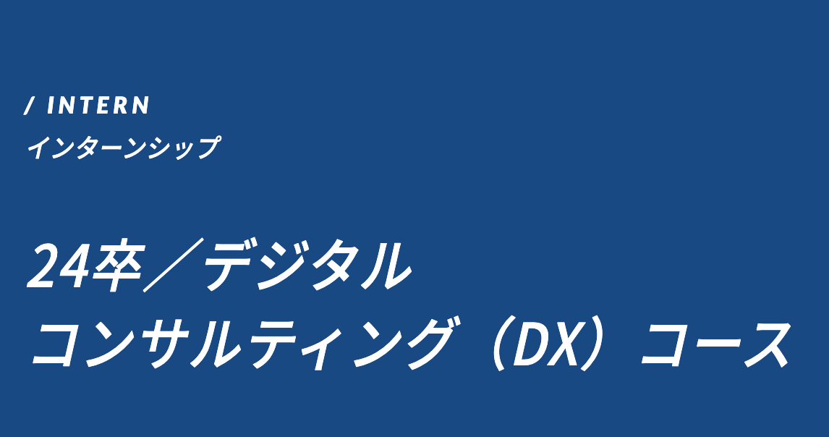
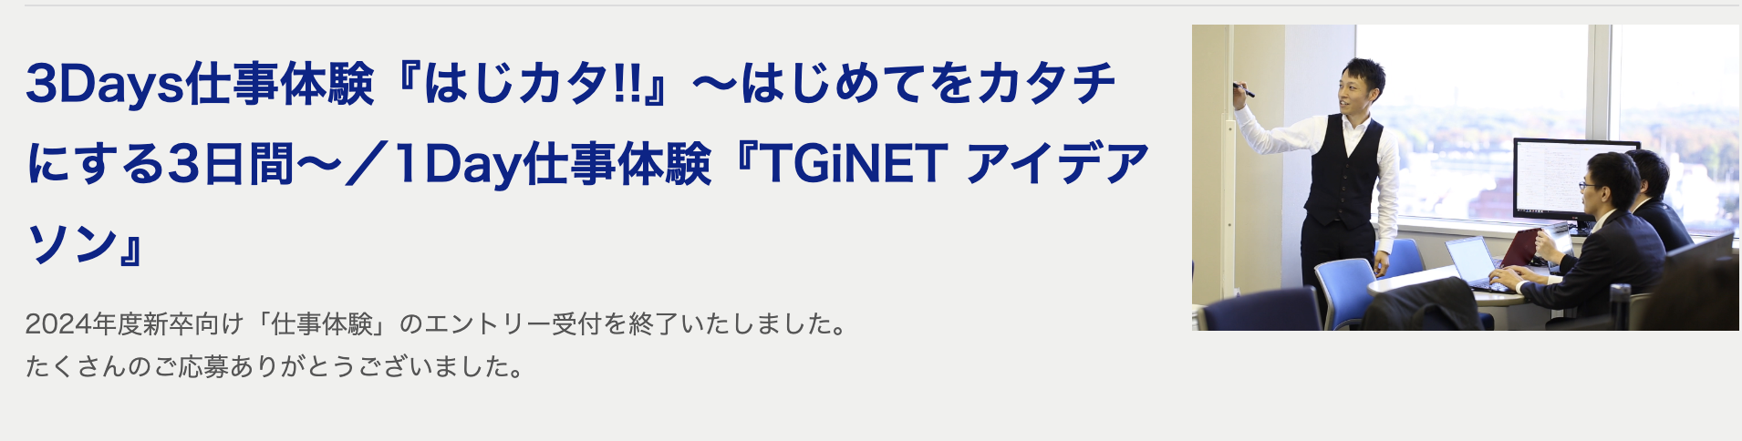

就活
インターン
今のところ3回インターンに参加、説明会1回。
長期: 1week 1回
短期: 1day 2回
やはり、長期インターン以外は参加する意味があまりなさそう。
早期選考特典付であるならば別だが、取り扱う内容が薄すぎて参考にならない。
あと、某コンサルの本選考にて一次面接で飛んでしまいました。
参加した、もしくはするもの

Slide 4
就活他
Paiza新卒 (24卒)のページが開設された
早期選考、本選考プレエントリーなど、24卒の就活は表面化で進行中。
早期選考特典付のインターンに参加したが、貰えないものもあった。
・ 本選考書類審査免除の特典は地味に助かる…?
・秋インターンそろそろ始まる。大学も始まる。
→ スケジュール管理わけわかめ
・会社の口コミサイトで社員の士気が高い
→ ブラック企業の可能性がある模様。
例）
農林中金 (政府系）
士気 2.9 だがそこそこ高給

Slide 5
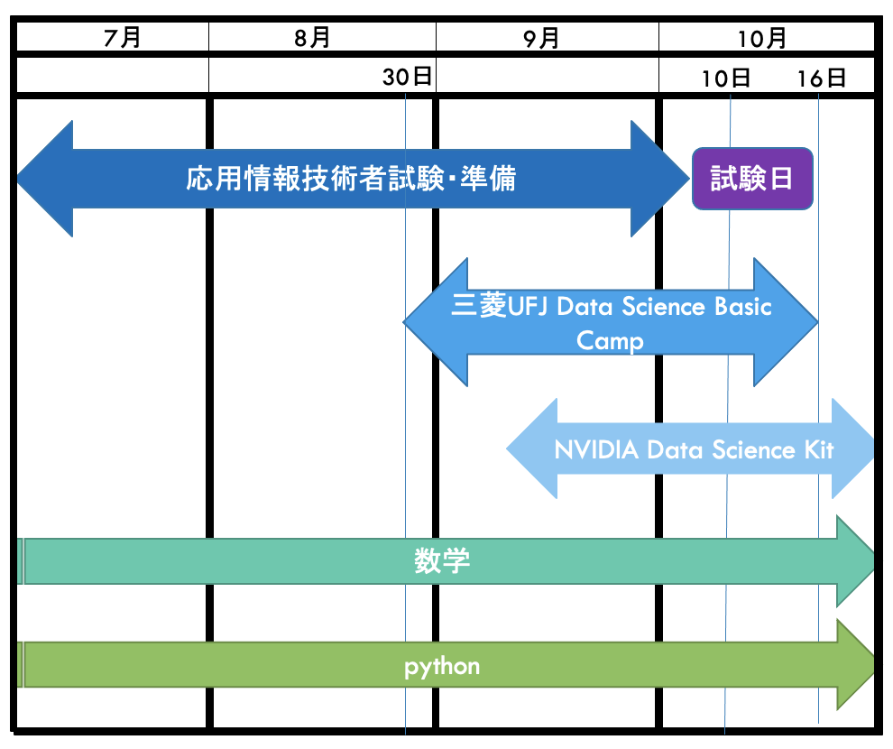
学習
スケジュール
・学習のスケジュールは大体上記のように進んでいく模様、データ分析の分野に興味が湧いてきている。もしかするとその方面で就活するかもしれない。
・応用情報技術者試験の本番が近い。
・三菱UFJ Data Science Basic Camp, NVIDIA Data Science Kit の2つを同時並行で触っている。
・いろいろな教材に手を出しすぎていてAtCoder等に参加できていない。来週からの参加を目指したい。

